Slide 1
Муниципальное бюджетное образовательное учреждение Погорельская основная общеобразовательная школа
Урок окружающего мира в 3 классе "Разнообразие животных"
Выполнила Полозова Галина Васильевна
учитель начальных классов
2011г.

Slide 2
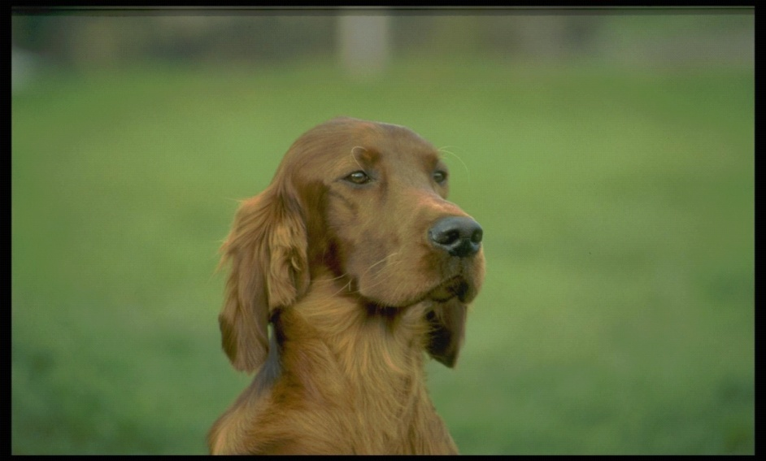
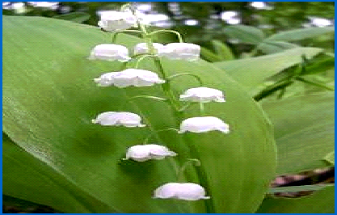
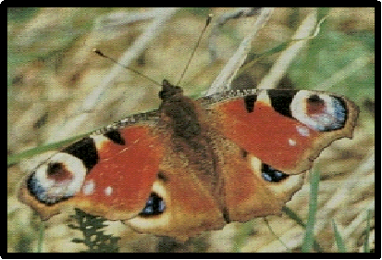
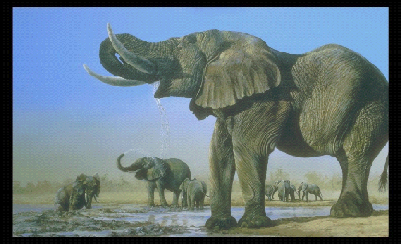
Найди лишнее

Slide 3
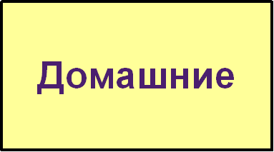
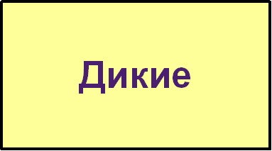
Животные

Slide 4
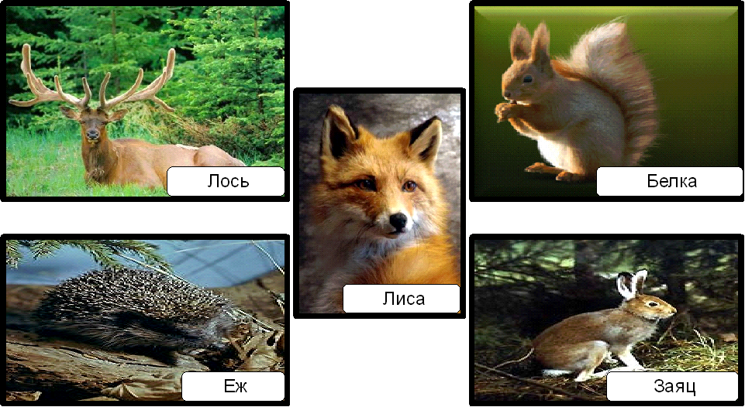
Звери
Тело покрыто шерстью, своих детенышей вскармливают молоком

Slide 5
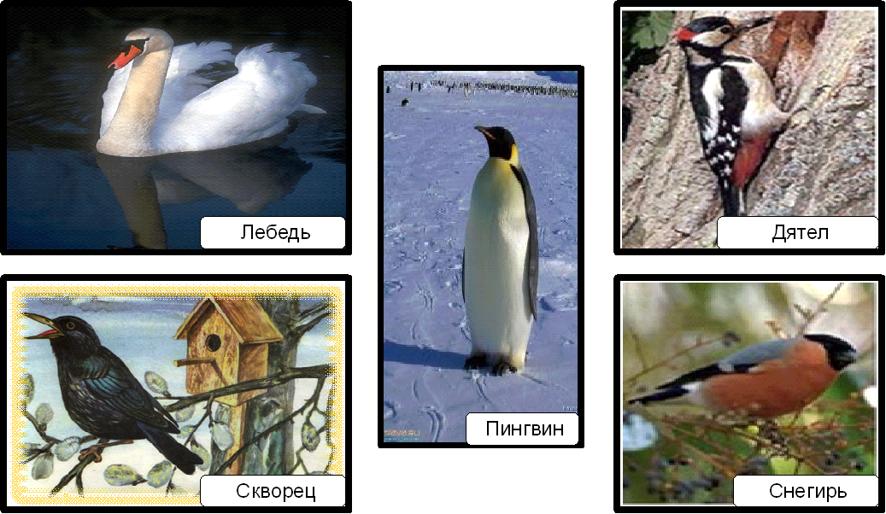
Птицы
Тело покрыто перьями

Slide 6
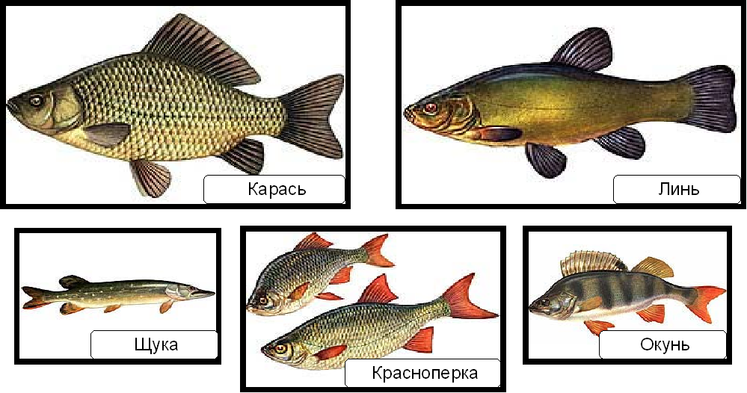
Рыбы
Эти животные живут в воде, тело покрыто чешуей, передвигаются с помощью плавников, дышат жабрами.

Slide 7
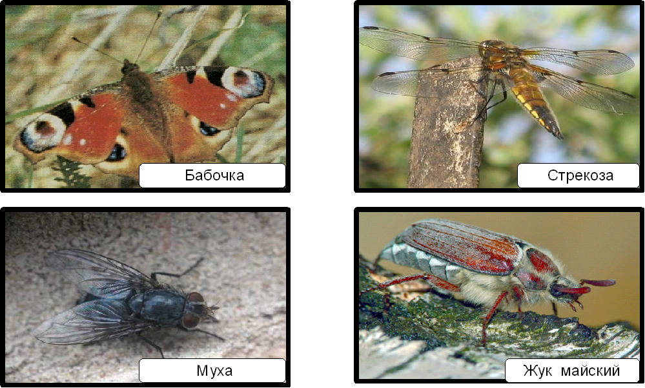
Насекомые
Три пары ног, одна пара усов, одна-две пары крыльев.

Slide 8
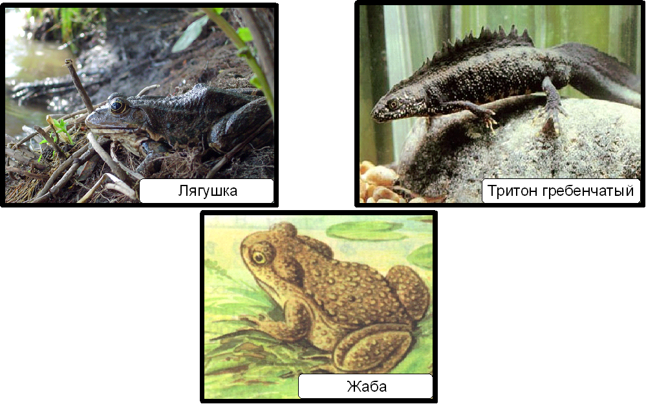
Земноводные
Эти животные могут жить на земле и в воде.

Slide 9
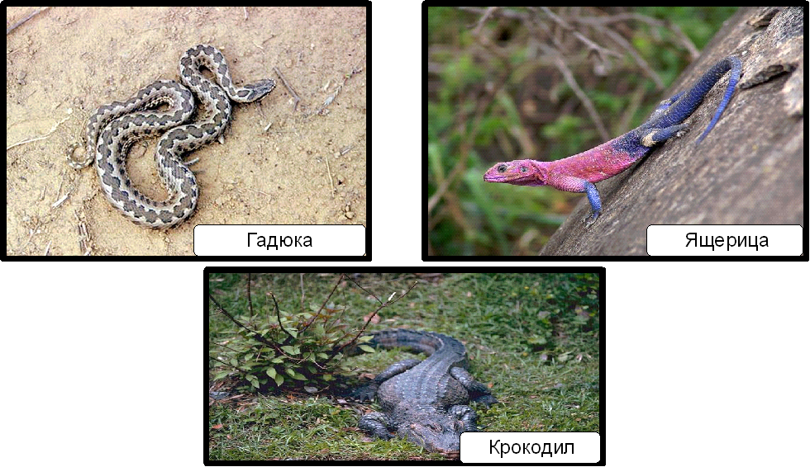
Пресмыкающиеся
Тело покрыто сухими чешуйками или панцирем.
Эти животные всю жизнь ползают – пресмыкаются.

Slide 10
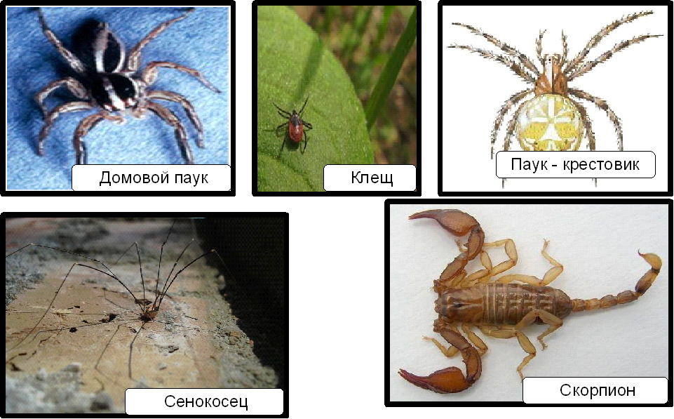
Паукообразные
Эти животные имеют 8 ног (4 пары).

Slide 11
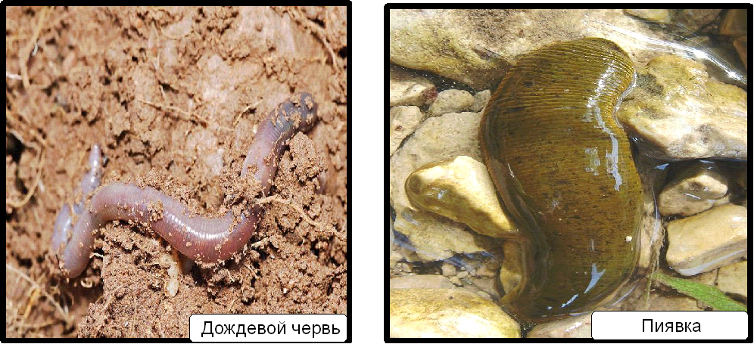
Черви
Характерный признак червей – наличие разного рода прикрепительных механизмов – «липучек», присосок, крючьев и т.п. Черви – обитатели водоёмов, влажной почвы.

Slide 12
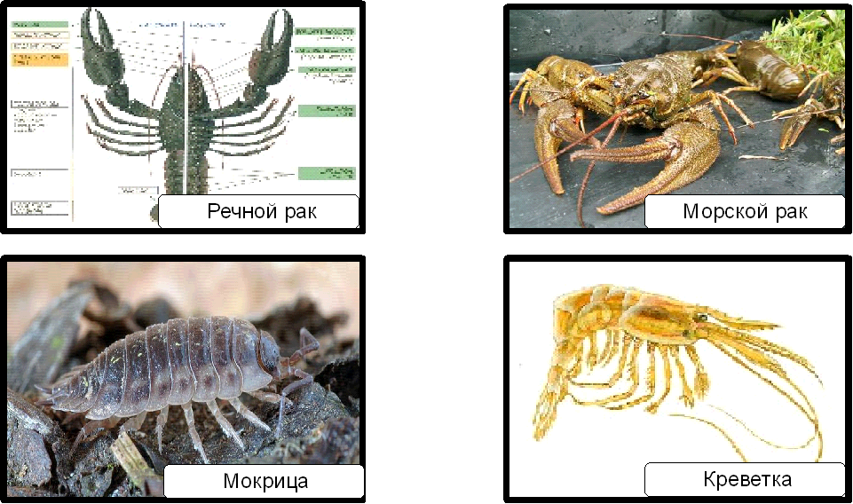
Ракообразные
Раки, крабы, креветки. Они питаются водорослями. Органы дыхания- жабры. Некоторые из них дышат через кожу.

Slide 13
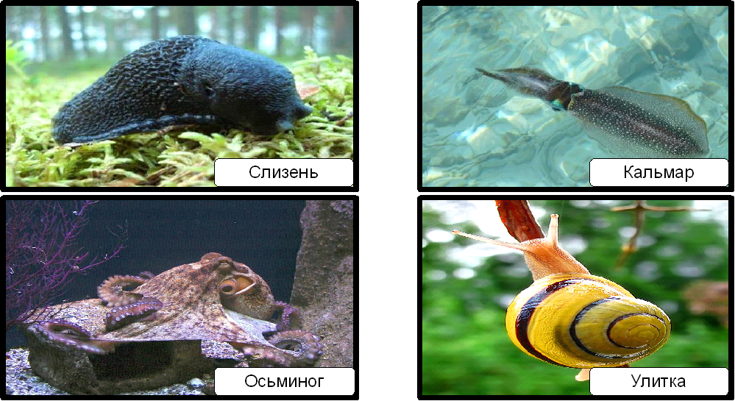
Моллюски
Имеют мягкое тело, которое у многих защищено раковиной. Обитают в морях, пресных водах, реже на суше.

Slide 14
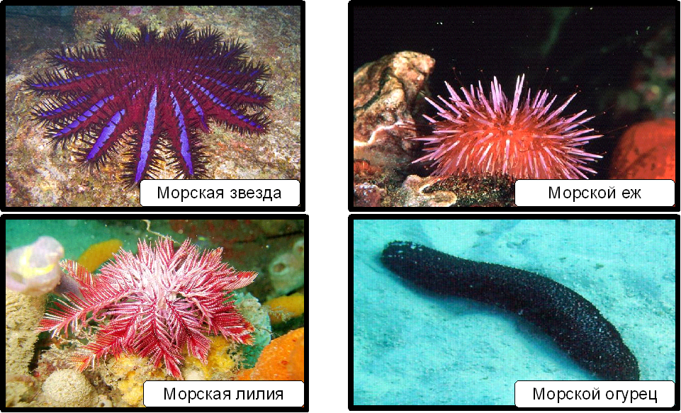
Иглокожие
Имеются иголки. Большинство современных иглокожих – ползающие животные.

Slide 15
Источники
URL:http://festival.1september.ru/artikles/564128 [03.10.2011г.]
URL: http://cdfdc.narod.ru/080801.html [03.10.2011г.]
URL:http://luchiki.ucoz.ru/load/7-1-0-42 [03.10.2011г.]

